Slide 1
使用CMA與ROME了解LLM是如何儲存和修改特定字詞
演講人：廖祥恩

Slide 2
參考資料
本次報告將聚焦於《Locating and Editing Factual Associations in GPT》一文的分析，並特別針對「因果追蹤」與「ROME」兩項關鍵技術進行深入探討。

Slide 3
研究目的：
為了能夠修改LLM中的「事實」但又不希望每次修改都要重新訓練。
例如：世界首富若原為比爾蓋茲變成馬斯克，這樣模型就需要改變他所儲存的事實。

Slide 4
研究方法
首先，透「因果追蹤」分別找出輸入句子和transform模組的重要部分
再透過ROME對於特定部分做準確地修改

Slide 5


研究方法
我們需要先引入一些過去已研究過的結果作為前提：
  輸入(鍵,k)和輸出(值,v)有以下關係：
    W * k = v
  mlp 層對於事實影響較attention 層大得多
  事實的存儲只在特定的middle layer
  事實的影響只會透過輸入的last token 影響

Slide 6
研究方法
什麼是「因果追蹤(causal tracing)」
核心目標
首先，找出實際上輸入(鍵)哪個部分以及整個transformer模組哪一層哪個部分對於輸出(事實)影響最大。
如：「巴黎在法國」這個句子最後一個token 以及transformer模組第18層對於輸出影響最大
簡言之，我們希望不要盲目尋找，而是透過分析哪個部份對於最後輸出的事實影響力最大，而後針對那個部分做ROME即可。

Slide 7
研究方法
「因果追蹤(causal tracing)」
運作原理
第一步：我們先不對輸入做任何干擾作為對照組
第二步：我們對輸入的主詞加入雜訊，並且不修復(把正確答案替換進去)任何的MLP層。

Slide 8
研究方法
「因果追蹤(causal tracing)」
運作原理
第三步：我們對輸入的主詞加入雜訊，接下來跑完整個transform 模型，直到我們要觀察的層數。我們會對這個要觀察的MLP層，將這層輸出的向量替換成第一步相同層數對應到的向量(也就是把錯的答案換成對的)，最後看輸出時得到正確答案的機率為多少，我們即可以得到他與第一步對照組的差別。
第四步：我們將第三步得到的機率減去第二步的機率，則可以得到哪一層對於最後答案影響最大。

Slide 9
研究方法
「因果追蹤(causal tracing)」
運作原理
結果：我們得到是哪一層MLP對於輸出(v)的影響最大。
因此，我們可以對那一層挑出來的MLP做ROME即可。

Slide 10
研究方法
什麼是「ROME(rank-one model editing)」
核心目標
ROME 的目的是在不重新訓練整個模型的情況下，直接「外科手術式」地修改模型內部的某個具體知識。
例子：如果模型認為「艾菲爾鐵塔在羅馬」（錯誤事實），我們想將其修正為「艾菲爾鐵塔在巴黎」，或者反過來進行反事實編輯（如讓模型認為鐵塔在羅馬）。

Slide 11
研究方法
ROME第一步我們希望改變答案就是永久改變，而不是這次改了下次就錯，所以我們思路是這樣的：找到某個觸發條件(k*)最後輸出的結果為(v*)，換句話說模型以後看到k*這個條件都會輸出v*
例如：巴黎在「法國」改成巴黎在「英國」
以後看到巴黎都會輸出英國

Slide 12

研究方法
ROME第一步
而k*(觸發條件)也不是隨機挑選，k*是經過
x_j:隨機生成 N 個（ 50 個）長度(2到10)不同的文本前綴
s:subject
表示k* 是透過輸入多個不同的句子取平均值算出來的，代表這個主詞的「代表者」。

Slide 13
研究方法
ROME第一步
為甚麼要這樣找k*呢
同一個詞（例如 "Steve Jobs"）在不同的句子裡，它的向量表示其實會長得不一樣。
  句子 A: "Steve Jobs liked apples."
  句子 B: "The founder of Apple, Steve Jobs, was..."
  在模型眼中，這兩個 "Steve Jobs" 的向量 k 會有微小的差異（因為受到前文 context 的影響）。

Slide 14

研究方法
ROME第二步
我們想找到一個v* 使得可以插入新的關係
而v*滿足以下條件
x_j:隨機生成 N 個（ 50 個）長度(2到10)不同的文本前綴
s:subject
=

Slide 15
研究方法
ROME第二步
這段公式的加號前的部分是為了最大化新目標的機率
這部分希望當模型看到提示（如 "{Subject} is the founder of"）時，能夠高機率預測出新的目標詞 （如 "Microsoft"）
以巴黎在「法國」為例換。句話說就是：我們希望找到一個神秘向量 v*，把它放入模型對「巴黎」的理解中，使得模型在看到提示詞時，會毫不猶豫地大喊「英國」！

Slide 16
研究方法
ROME第二步
這段公式的加號後的部分是為了讓它不要亂說話
這部分希望「保護舊常識」。這部分要求模型在面對與修改無關的問題時，表現要跟修改前一模一樣。
以巴黎在「法國」為例：這個公式要求模型在修改事實的同時，必須保留主詞（Paris）原本的「特徵」與「屬性」，不能因為搬家到了英國，就連「它是一個城市」這件事都忘了。

Slide 17
研究方法
ROME第二步
為甚麼要特別找一個v*
直覺上，我們確實會想：「如果我想要模型輸出 “英國”，為什麼不直接把 “英國” 的向量拿來當作 v*插入就好了？」
答案在於：Transformer 模型內部跟最後輸出講的是完全不同的語言。

Slide 18
研究方法
ROME第三步
把第一步及第二步得到的(k*,v*)帶入
然後再把模型的權重替換成
即完成對權重的更新，也就是說我們現在可以使模型講出我們所設定的答案了
公式源自於作者的推導

Slide 19
創新與展延
改變特殊詞彙以重現實驗

Slide 20
創新與展延
改變以下句子再對其做因果追蹤
New Taipei City is the most populous city in Taiwan.
“Taiwan” -> “Japan”
2. The current richest person in the world is Elon Musk.
"Elon Musk” -> “Donald Trump”
3. The Louvre is located in the city of Paris.
“Paris”->"London"

Slide 21
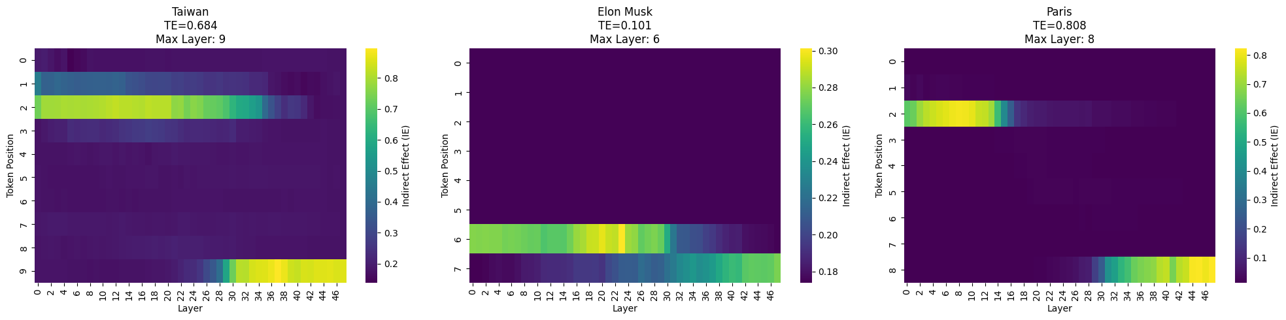
創新與展延
由causal trcaing我們得到以下的結果
Taiwan: TE 為 0.6837，顯示因果效應顯著。最大 IE 出現在第9層，證實該層 MLP 儲存了關鍵事實知識。
- Elon Musk: TE 為 0.1011，顯示因果效應顯著。最大 IE 出現在第6層，證實該層 MLP 儲存了關鍵事實知識。
- Paris: TE 為 0.8083，顯示因果效應顯著。最大 IE 出現在第 8 層，證實該層 MLP 儲存了關鍵事實知識。

Slide 22
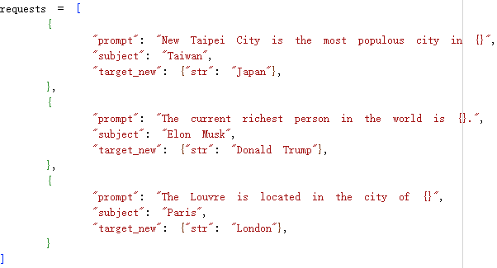
創新與展延

Slide 23
創新與展延
由於程式碼及檔案難以展現於此，敬請見諒

Slide 24
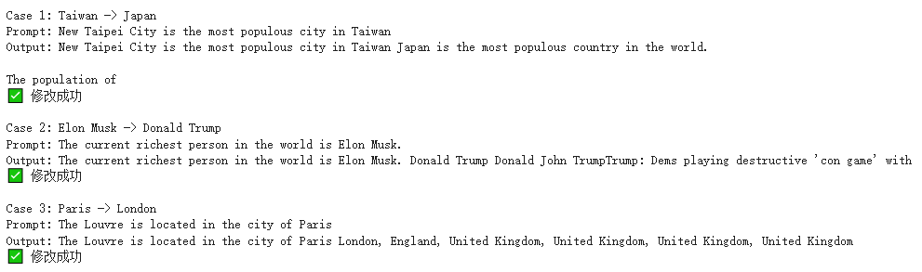
創新與展延
最後輸出結果

Slide 25
創新與展延
為甚麼和預期的結果不一樣？
知識的分散式儲存 (Distributed Storage)： 事實知識分佈於多層網路中。ROME 僅修改影響力最大的一層，其他層仍可能殘留微弱的舊記憶訊號。
注意力機制衝突 (Attention Conflict)： 模型傾向直接從 Prompt 複製上下文（Copying mechanism）。當 Prompt 包含舊詞（如 "Taiwan"）時，會與 MLP 輸出的新知識（"Japan"）發生競爭，導致混合輸出。

Slide 26
結論
本研究透過因果追蹤定位關鍵 MLP 層，並利用ROME技術編輯模型，使得模型不必消耗大量的成本學習到新知。
實驗證實，ROME 能實現高成功率的事實修改，同時保持模型的語言能力與非相關知識的完整性。

Slide 27
感謝各位聆聽！

